Slide 1

Yönetim Muhasebe
Prof. Dr. Serhan Gürkan

Slide 2
Kısıtlı Kaynaklarla Karar Verme: En Akıllı Seçimi Nasıl Yaparız?
Soru: Elinizde az zaman veya az para varken, en iyi sonucu almak için ne yaparsınız?
Cevap: Yönetim Muhasebesi'nde buna Hacim Takası Kararları (Volume Trade-Off Decisions) diyoruz.
Basitçe: Kapasiteniz, müşteri taleplerinin tamamını karşılamaya yetmiyorsa, hangi işe öncelik vereceğinize karar vermek zorundasınız.

Slide 3
Üç Adımda Süper Kararlar Vermek
Kısıt Nedir? (Bizi ne durduruyor?)
Kısıt Altında En Karlı Kullanım: (Kısıtlı kaynağın dakikasını/saatini en değerli kılan ne?)
Kısıtı Yönetmek: (Bu kısıtlayıcı duvarı nasıl yükseltebiliriz?)

Slide 4
Kısıt (Constraint) Nedir? - Engelleyici Güç
Kısıt (Constraint): İstediğin daha fazla şeye ulaşmanı engelleyen her şeydir. Bir duvara benzetebiliriz; o duvarı aşmadan ilerleyemezsin.
İşletmelerde Örnekler:
Üretimde: En yavaş makinenin hızı (Darboğaz).
Hizmette: Müşteri kabul edebileceğin sınırlı masa sayısı (Bir kafe için).
Havayolunda: Uçakların park edebileceği sınırlı kapı (gate) sayısı.
Senin Hayatından Örnekler:
Zaman: Hem ders çalışıp hem de arkadaşlarınla takılmak için günde 24 saatten fazlası yok. Zaman senin kısıtın.
Para: İstediğin her şeyi almak için yeterli bütçen yok. Para senin kısıtın.

Slide 5
Darboğaz (Bottleneck) Örneği: Zincirin En Zayıf Halkası
Adım (Halka) | Günlük Kapasite
Ön muayene | 100 hasta
Detaylı inceleme | 50 hasta
Ameliyat | 15 hasta
Ameliyat Sonrası Takip | 60 hasta
Bir işletmenin (veya bir hastanenin, bir okulun) tüm süreci, bir zincir gibidir. Çıktıyı belirleyen, yani tüm sistemi yavaşlatan şey, en yavaş adım yani darboğazdır.
Soru: Hastane bir günde en fazla kaç hastanın ameliyatını tamamlayabilir?
Cevap: Sadece 15 hasta. Çünkü ameliyathane (Ameliyat) en düşük kapasiteye sahip.
Kural: Bütün sistemin hızı, en yavaş halkanın hızı kadardır.
Bu durumda Ameliyat adımı Darboğaz’dır. Diğer adımları ne kadar hızlandırırsan hızlandır, ameliyat sayısını 15’ten 16’ya çıkaramazsın.

Slide 6
Kısıt Altında En Karlı Kullanım - En Değerli Dakika
Elimizde kısıtlı kaynak (örneğin makine saati) varsa, bu kaynağın her bir dakikasını/saatini en yüksek kârı getirecek ürüne vermeliyiz.
Yanlış Karar Yöntemi: Birim başına en çok kârı (Birim Katkı Payı'nı) getireni seçmek. (Bu, çoğu zaman yanlıştır!)
Doğru Karar Yöntemi: Kısıtlı Kaynağın Birimi Başına En Yüksek Katkı Payı'nı getireni seçmek.

Slide 7
Örnek Olay: Bisiklet Çantaları
Mountain Goat, iki farklı bisiklet çantası (pannier) üretiyor. Kısıt (Darboğaz) ise Dikiş Makinesi Süresi. Ayda sadece 12.000 dakika dikiş süresi var.
Ürün | Birim Satış Fiyatı | Birim Değişken Maliyet | Birim Katkı Payı | 1 Ürün İçin Gerekli Dikiş Süresi (Kısıt)
Dağ Modeli | $25 | $10 | $15 | 2 dakika
Tur Modeli | $30 | $18 | $12 | 1 dakika
1. Hata (Hızlı Karar): "Dağ Modeli'nin $15 katkı payı Tur Modeli'nin $12'sinden yüksek. O halde Dağ Modeli'ne ağırlık vermeliyiz."
Hayır! Bu sadece ürün başına kâra bakmaktır, zaman başına kâra bakmaz.

Slide 8
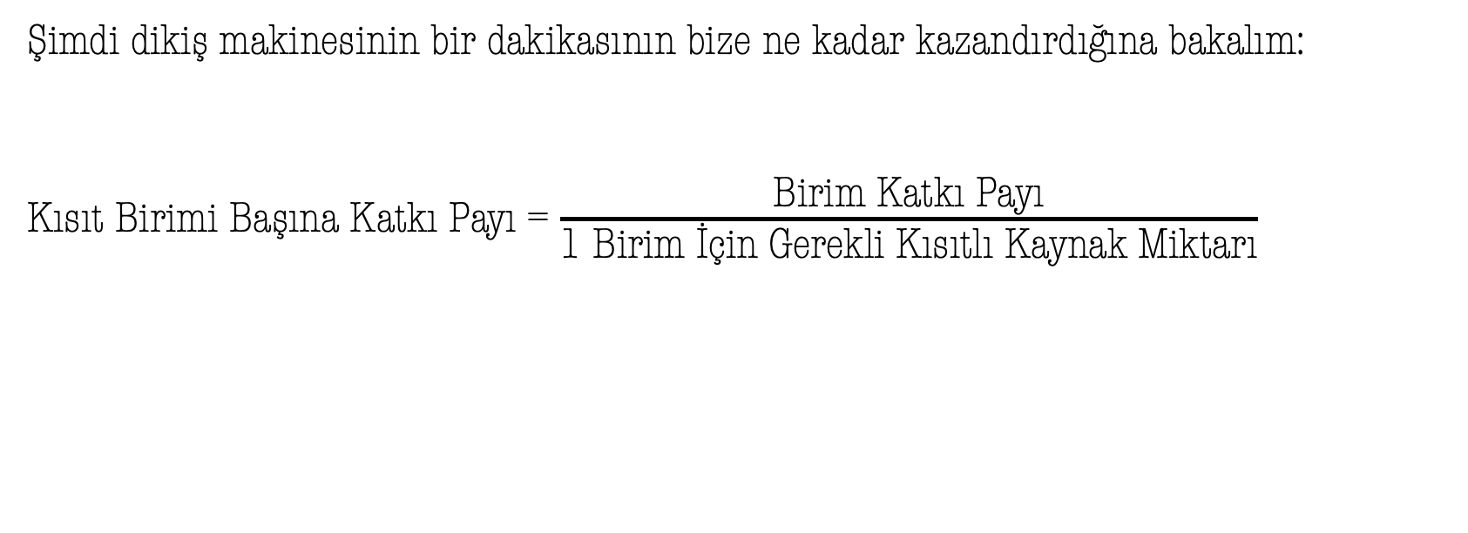
Hesaplama: Kısıtlı Kaynak Başına Katkı Payı
Şimdi dikiş makinesinin bir dakikasının bize ne kadar kazandırdığına bakalım:
Kısıt Birimi Başına Katkı Payı = $\frac{\text{Birim} \text{Katk}\text{ı }\text{Pay}\text{ı}}{\text{1 }\text{Birim}\text{ İç}\text{in} \text{Gerekli} \text{K}\text{ı}\text{s}\text{ı}\text{tl}\text{ı }\text{Kaynak} \text{Miktar}\text{ı}}$
Ürün | Birim Katkı Payı (A) | Gerekli Dikiş Süresi (B) | Dikiş Dakikası Başına Katkı Payı (A / B)
Dağ Modeli | $15 | 2 dakika | $7.50 / dakika
Tur Modeli | $12 | 1 dakika | $12.00 / dakika

Slide 9
Sonuç: Tur Modeli Daha Karlı!
Dikiş makinesinin her bir dakikası, Tur Modeli üretildiğinde şirkete $12.00 kazandırırken, Dağ Modeli üretildiğinde sadece $7.50 kazandırıyor.
Kural: Kısıtlı kaynağınızı her zaman Dakika Başına En Yüksek Katkı Payı getiren ürüne ayırın.
Karar: Önce piyasa talebinin tamamını (7.000 adet) Tur Modeli için üretmeli, kalan süreyi Dağ Modeli için kullanmalıyız.

Slide 10
Kısıtı Yönetmek (Engeli Yükseltmek)
Kısıtı Gevşetmek (Relaxing the Constraint)
En kârlı ürünü seçmek harika, ama asıl büyük kârı, o darboğazı ortadan kaldırarak veya kapasitesini artırarak elde edebiliriz.
Kısıtı Gevşetmek: Darboğaz olan kaynağın kapasitesini artırmaktır (Örn: Dikiş Makinesi süresini artırmak).

Slide 11
Kısıtı Gevşetmenin Değeri
Ekstra 1 saat dikiş süresi kazanmak, şirkete en az $720 (Tur Modeli için $12/dakika * 60 dakika) kazandırır.
Bu, o makine operatörüne ekstra mesai ücreti ödemeye bile değer! (Örn: Normal saat ücreti $20/saat olsa, $720'ye kadar ödemeyi düşünebiliriz.)

Slide 12
Kısıt Yönetim Stratejileri (Eylem Planı)
Fazla Mesai: Darboğazda çalışanları (bizim örneğimizde dikiş makinesi operatörünü) fazla mesaiye teşvik etmek.
Dış Kaynak Kullanımı: Darboğaz iş yükünün bir kısmını dışarıdaki bir firmaya yaptırmak (Taşeronluk).
Yatırım: Darboğaz olan makineden bir tane daha almak (Yeni Dikiş Makinesi).
İşgücü Kaydırma: Boşta duran veya kapasitesinin altında çalışan diğer departmanlardaki işçileri Darboğaza kaydırmak.
Sıfır Hata: Darboğazda üretilen hatalı ürünleri azaltmak. Çünkü her hatalı ürün, satılabilecek kârlı bir ürünün yerini çalar.

Slide 13
Temel nokta
Bir işletmede kârı en üst düzeye çıkarmak, en kârlı ürünü bulmaktan çok, en sınırlı kaynağınızı en akıllıca kullanmakla ilgilidir.

